Slide 1
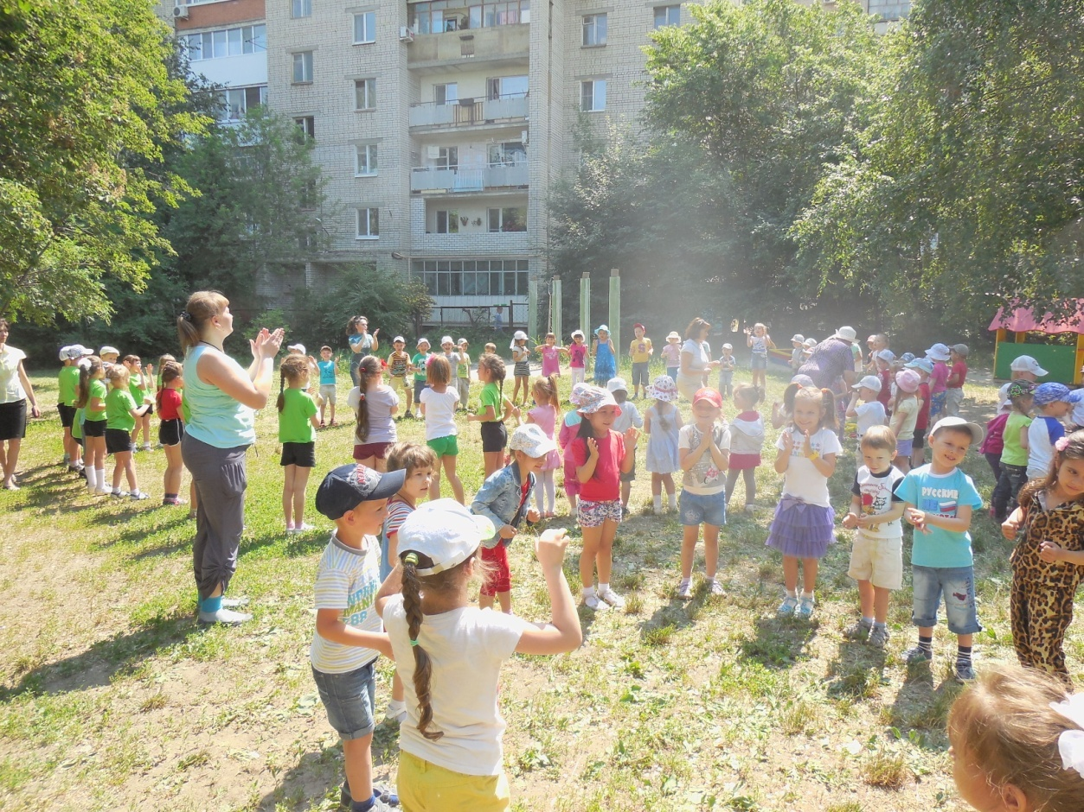
Организация спортивных досугов и праздников в ДОУ
Выполнила: Старчикова НатальяВладимировна
Инструктор по физической культуре
г. Саратов МДОУ «Детский сад №75»

Slide 2
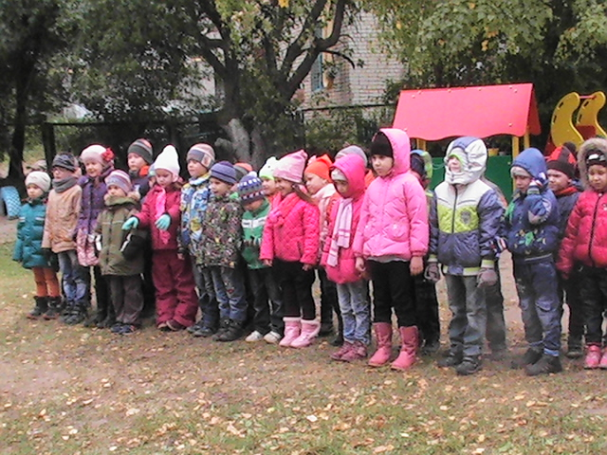
Введение
Детство - уникальный период в жизни человека, в процессе которого формируется здоровье, осуществляется развитие личности. Все, что приобретено ребенком в детстве, сохраняется потом на всю жизнь.
Растить детей здоровыми, эмоциональными, сильными — задача каждого дошкольного учреждения. Действительно, невозможно представить себе жизнь ребёнка в детском саду без весёлых досугов и развлечений, шумных праздников и соревнований, интересных игр и увлекательных аттракционов.
Существуют разные формы организации физического воспитания и в системе физкультурно-оздоровительной работы дошкольного учреждения прочное место занимают:
- физкультурный досуг;
- физкультурные праздники;

Slide 3
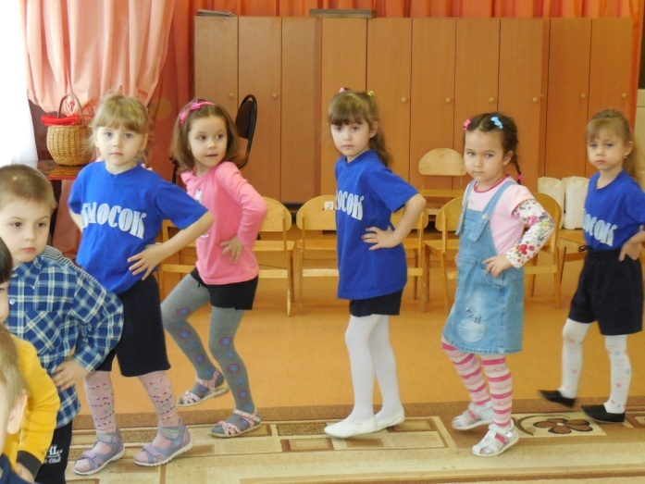
1.Методика проведения физкультурного досуга в разных возрастных группах дошкольных учреждений
Введение в практику дошкольного учреждения физкультурных досугов позволяет реализовать естественную потребность ребенка в движении, восполнить дефицит двигательной активности.
Физкультурный досуг - одна из форм активного отдыха детей.
Для физкультурных досугов выбираются упражнения, освоенные детьми на физкультурных занятиях, в которых можно состязаться в ловкости, быстроте, смекалке, находчивости, сообразительности. Также в развлечения могут быть включены подвижные игры, аттракционы, эстафеты. На физкультурных досугах закрепляются двигательные умения и навыки детей, развиваются физические качества.

Slide 4
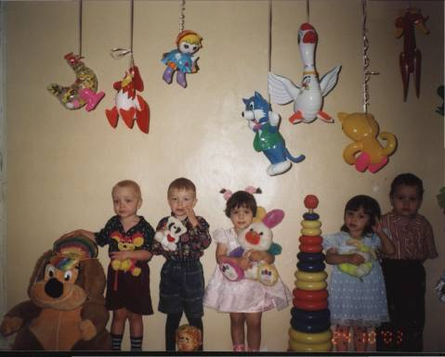
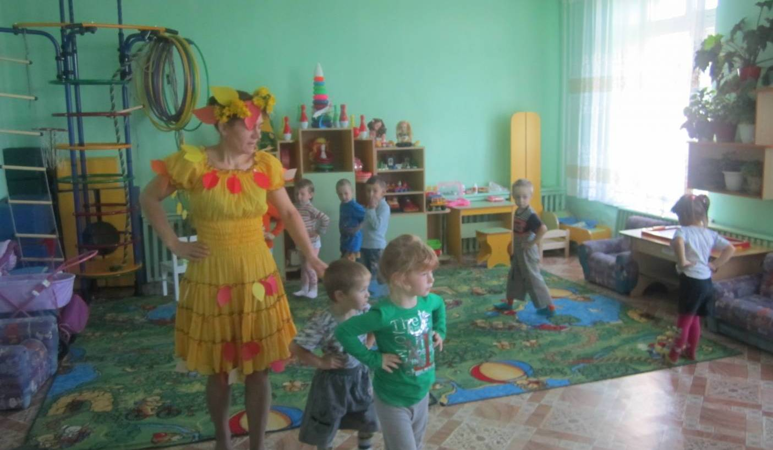
Физкультурный досуг в дошкольном учреждении проводится 1-2 раза в месяц. Физические упражнения, включенные в досуг, должны быть хорошо знакомы всем детям.
Первая младшая группа
Дети привлекаются к совместным действиям в подвижных играх, выполняют физические упражнения с предметами, эмоционально откликаются на яркие впечатления. Необходимо при этом побуждать каждого ребёнка к проявлению своих возможностей.
Вторая младшая группа
Физкультурный досуг проводиться во второй половине дня 2-3 раза в месяц в течение 20 минут. Основное время досуга должно быть заполнено движениями. Предусматривается в основном фронтальная работа с детьми, но при этом обеспечивается смена мышечной и эмоциональной нагрузки.

Slide 5
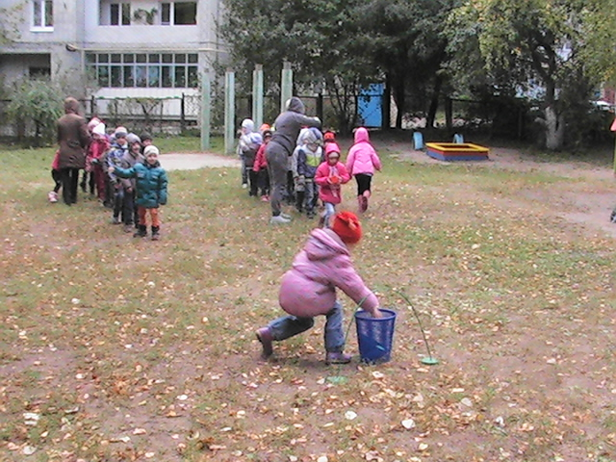
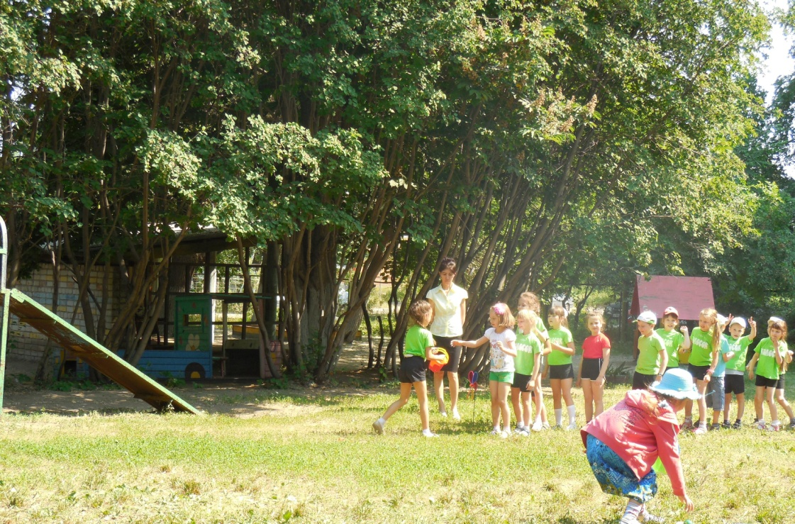
Средняя группа
Важно приучать детей к самостоятельному участию в совместных упражнениях, играх, развлечениях, побуждая каждого ребёнка к проявлению своих возможностей. Физкультурный досуг является как бы итогом работы за прошедший месяц.
Старшая группа
В старшем возрасте необходимо развивать у детей умение творчески использовать свой двигательный опыт в условиях эмоционального общения со сверстниками, приучать проявлять инициативу в разнообразных видах деятельности

Slide 6
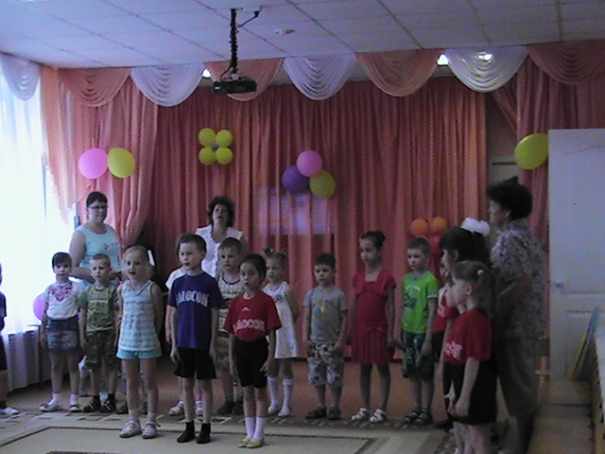
2.Физкультурный досуг в детском саду
Физкультурный досуг - одна из наиболее эффективных форм активного отдыха. Он повышает интерес к занятиям, оказывает благотворное воздействие на организм ребенка, закрепляет двигательные умения и навыки, развивает двигательные качества (быстроту, ловкость), способствует воспитанию чувства коллективизма, дружбы, развивает выдержку, внимание, смелость, упорство, организованность.
Физкультурные досуги могут быть различные по содержанию и организации:
Первый вариант.
Физический досуг строится на хорошо знакомых детям играх и упражнениях. Вначале предлагаются игры малой и средней подвижности. Содержание игр нужно подбирать с учетом уровня двигательной активности детей.. Детям с низкой двигательной активностью предлагаются игры- упражнения типа «Займи свой домик», «Удочка», «Перебежки», «Догони меня» В конце с детьми проводятся игры низкой степени интенсивности, такие как «Узнай по голосу», «Ручеек», «Карусель», «Найди, где спрятано», разные народные игры.

Slide 7
Второй вариант.
Физкультурный досуг может состоять из одних спортивных игр: баскетбола, футбола, хоккея, настольного тенниса, городков. Использование этого варианта возможно лишь в этом случае, если все дети хорошо владеют элементами спортивной игры. Дети выходят на спортивную площадку, приветствуют друг друга и строятся в две колонны (команды). Капитаны команд подходят к судье (воспитателю), приветствуют друг друга. Воспитатель дает задание.
Третий вариант.
Физкультурный досуг может быть построен на упражнениях в основных видах движений и спортивных упражнениях. Это могут быть: бег, прыжки, метание, лазание, ползание на четвереньках, езда на самокате, велосипеде, прыжки через короткую скакалку.
Четвертый вариант.
Физкультурный досуг «Веселые старты» строится в основном на играх- эстафетах, хорошо знакомых детям. Каждая подгруппа участвует в разных эстафетах, имеющих разное содержание и объем физических нагрузках.
Пятый вариант.
Физкультурный досуг может быть с музыкальным сопровождением, что развивает у детей творческую инициативу, воображение музыкальный слух.
Можно предложить детям фрагмент из разученного на занятиях музыкально- ритмического комплекса.

Slide 8
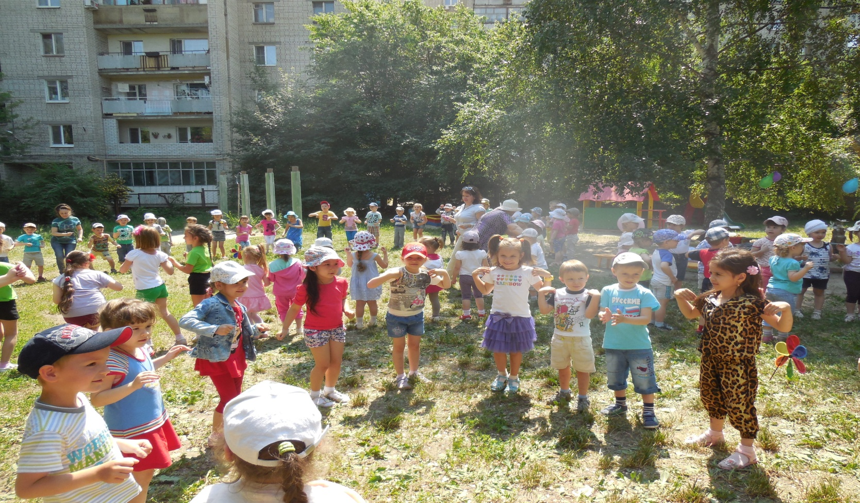
3. Физкультурные праздники, как активный отдых дошкольников
Физкультурные праздники – это массовые зрелищные мероприятия показательного и развлекательного характера, способствующие пропаганде физической культуры, совершенствованию движений, воспитывающие такие черты характера, как коллективизм, дисциплинированность, уважительное отношение к соперникам.

Slide 9
4.Методика проведения физкультурных праздников в разных возрастных группах дошкольных учреждений
Вторая младшая группа
Физкультурный праздник чаще всего дети младшего возраста приглашаются к более старшим, однако он может устаиваться и для воспитанников 2- ой младшей группы.
Средняя группа
Физкультурный праздник, как правило, воспитанники средних групп привлекаются к участию в праздниках, организуемых для старших дошкольников. Но организуются для этих детей и самостоятельные физкультурные праздники. В программе праздника планируются знакомые веселые игры и упражнения (аттракционы, хороводы), в которых принимают участия вся группа, а также танцевальные выступления детей и выступления – экспромты (бег вдвоем в одном обруче, прыжки через снежный вал).
Старшая группа
Целью праздника в старшем дошкольном возрасте является активное участие всего коллектива группы, посредствам чего выявляются двигательная подготовленность детей, умения проявить физические качества в необходимых условиях. В программу праздника включаются физические упражнения, игры с элементами спорта, подвижные игры, спортивные упражнения, игры – эстафеты, а также занимательные викторины и загадки. На праздниках к детям приглашаются школьники, спортсмены, активными его участниками являются родители.

Slide 10
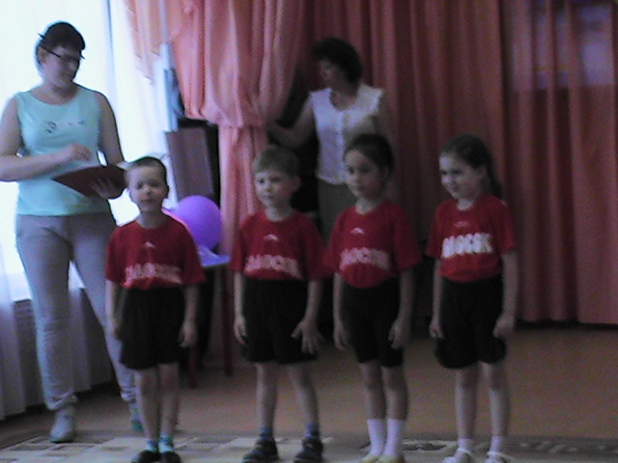
5.Классификация физкультурных праздников
1. По доминирующей задаче
2. По двигательному содержанию праздники делятся следующим образом:
Комбинированный.
На основе спортивных игр
На основе спортивных упражнений.
На основе подвижных игр
Интегрированные
3. По методам проведения праздников выделяются следующие их разновидности:
• Игровые (проводятся с детьми всех возрастов).
• Соревновательные (проводятся с детьми 5-7 лет).
• Сюжетные.
• Творческие.
4. По месту проведения
5.По составу детей
6. По характеру используемого оборудования, инвентаря, пособий
7. В зависимости от сезона

Slide 11
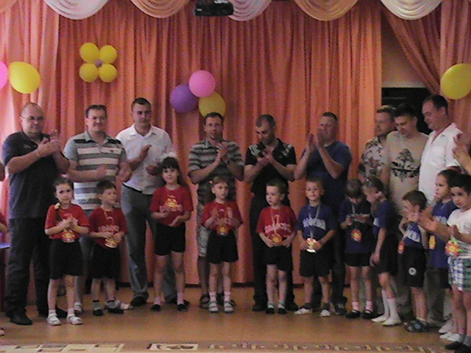
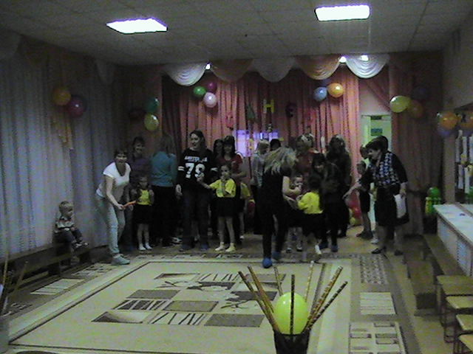
Спортивные праздники и развлеченья любят дети
Городов и деревень.
Пусть же станет в целом свете
Спортивные праздники и развлеченья каждый день.
Приучи себя к порядку,
Пробуй плавать и нырять,
Научись любить зарядку-
И разучишься чихать.
Надо с детства закаляться,
Чтоб здоров ты был весь год,
Чтобы к доктору являться
Только если позовёт.
« Быстрого и ловкого болезнь не догонит» - так гласит народная мудрость.

